Slide 1
Acessos Ecoguiados
Juliana Puggina

Slide 2
oi
Alô, Dr. Vascular?
Aqui é a Enfermeira Josefina da UTI.
Estamos precisando do senhor para passar um cateter.
Tá super difícil... O plantonista já tentou 4 vezes e não conseguiu.
Já separamos o ultrassom para o senhor fazer uma punção guiada

Slide 3
E agora doutor?

Slide 4
Passos para o sucesso:
Como configurar o ultrassom?
Qual transdutor escolher?
Qual o melhor material de punção?
Qual a forma mais confortável para puncionar?
Qual a melhor insonação?
O que fazer quando não está dando certo?

Slide 5
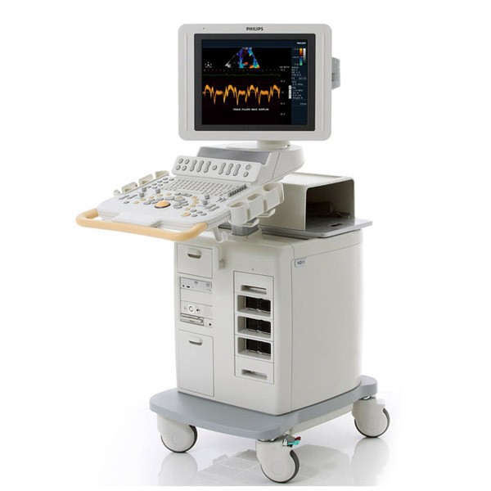
Primeiro Passo
Como configurar o ultrassom?
Ligar
Escolher o preset (Vascular, venoso, arterial)
Deixar em modo B (2D)
- Escolher o transdutor

Slide 6
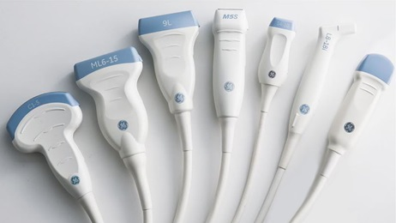
Segundo Passo
Qual transdutor vou usar?
Depende

Slide 7
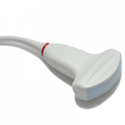
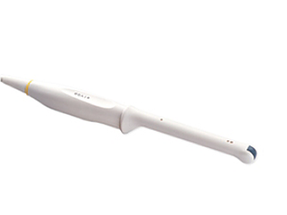
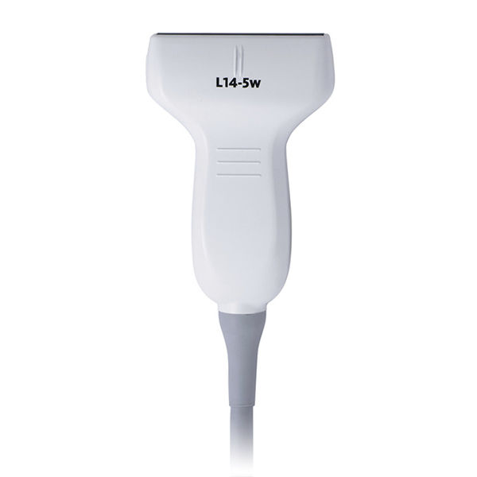
Baixa frequência x Alta frequência
Maior penetração - abdome e tórax
Menor resolução
Menor penetração – Membros, pescoço, subcutâneo
Maior resolução

Slide 8
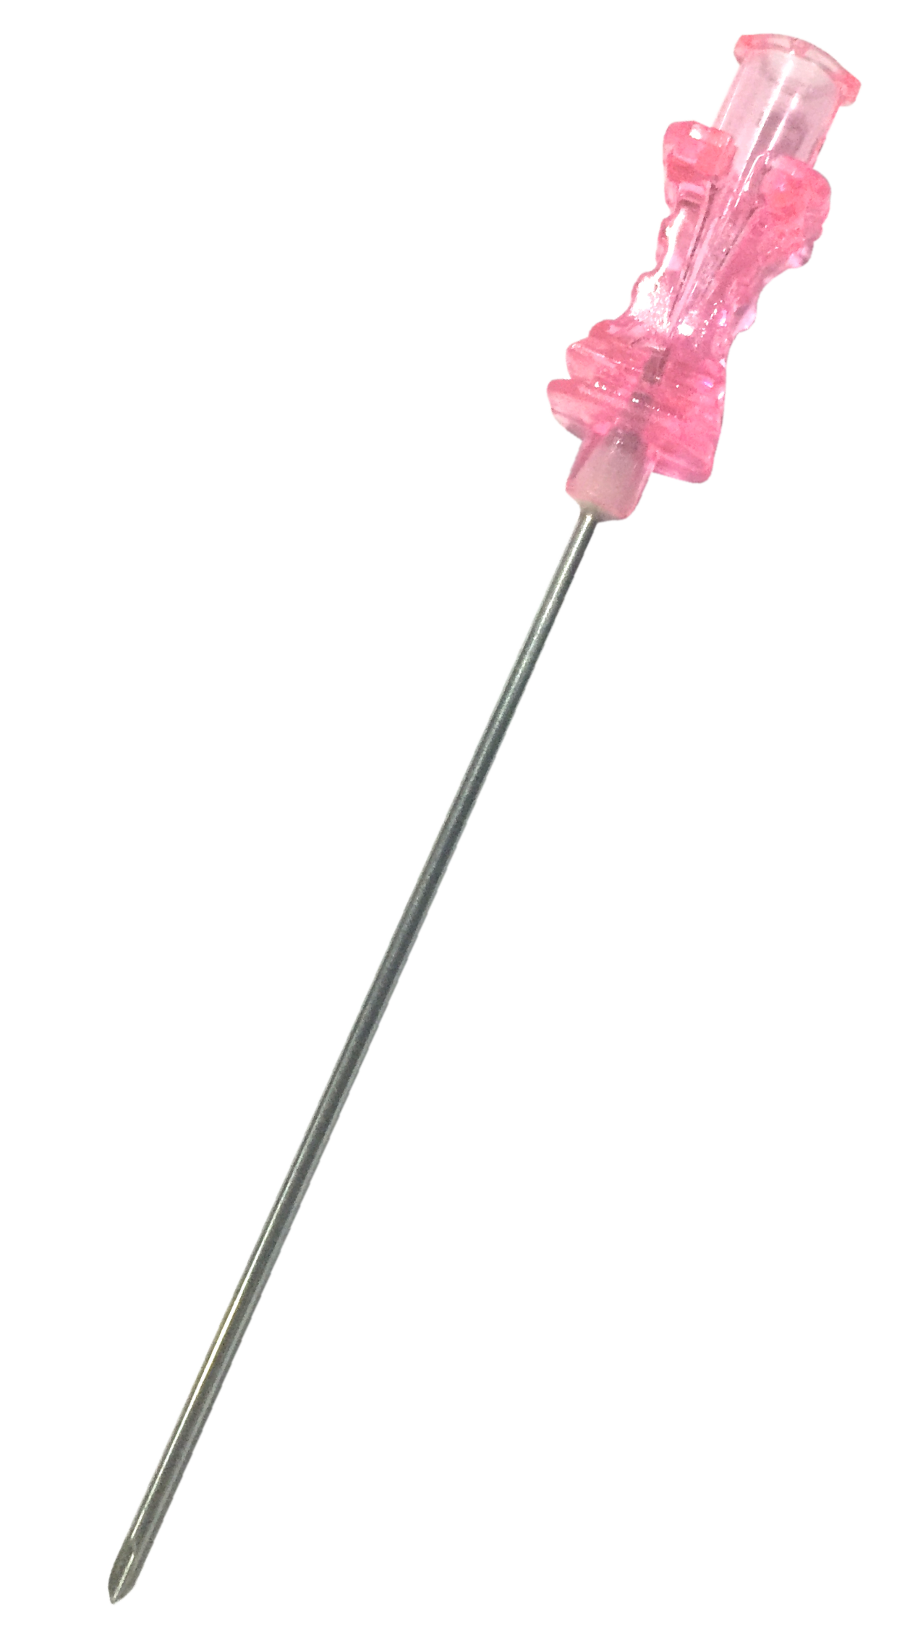
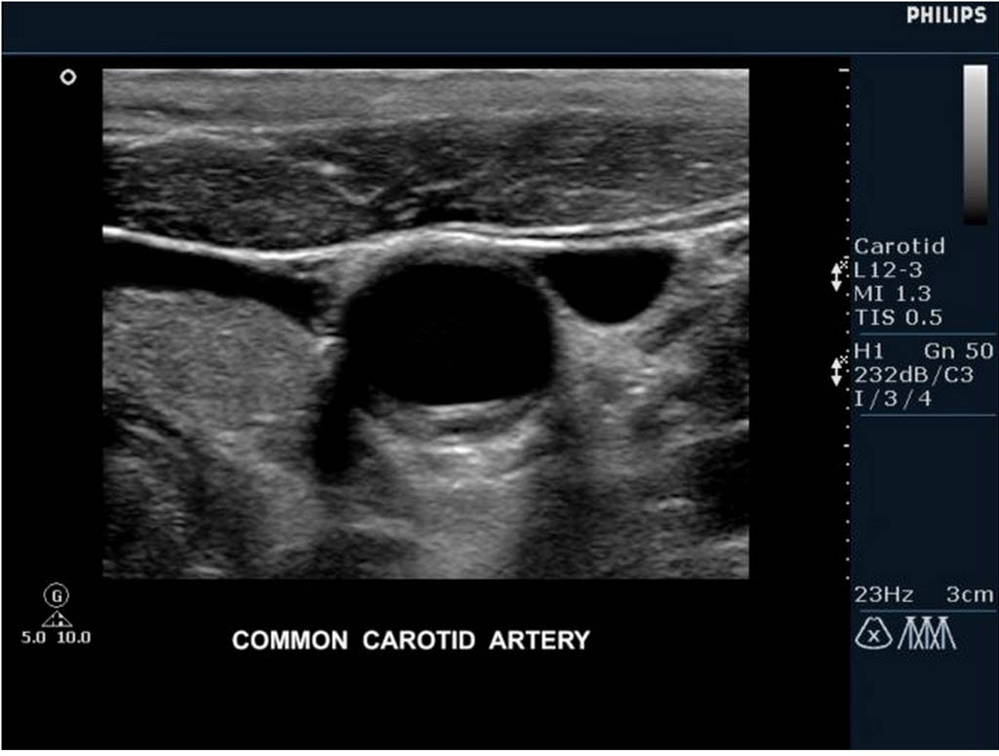
Terceiro Passo
Qual material de punção vou usar?
Agulha:
- Comprimento adequado

Slide 9
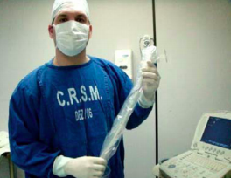
Terceiro Passo
Qual material de punção vou usar?
Capa plástica estéril para o transdutor:
Kit próprio
Capa para videolaparoscopia
Colocação do gel de contato no transdutor abaixo da capa (evitar bolhas!)

Slide 10
Quarto Passo
Qual a forma mais confortável de puncionar?
Posicionar a tela do ultrassom de frente para você
Puncionar com sua mão dominante
Segurar o transdutor com sua mão não dominante
Centralizar a imagem do vaso na tela
Apoiar muito bem a mão do ultrassom - imobilidade
Olhar para o transdutor e não para a tela na hora de puncionar

Slide 11
US
Destro
Membro inferior/superior
Direção cranial
VC

Slide 12
Canhoto
Membro inferior/superior
Direção cranial
VC
US

Slide 13
VC
Destro
Membro inferior
Direção caudal
US

Slide 14
US
Canhoto
Membro inferior
Direção caudal
VC

Slide 15
Jugular/Subclávia E
Abordagem lateral
VC
US

Slide 16
US
Jugular/Subclávia D
Abordagem lateral
VC

Slide 17
Jugular E
Abordagem crânio-caudal
US
VC

Slide 18
Jugular D
Abordagem crânio-caudal
VC
US

Slide 19
Apoie bem a sua mão!

Slide 20
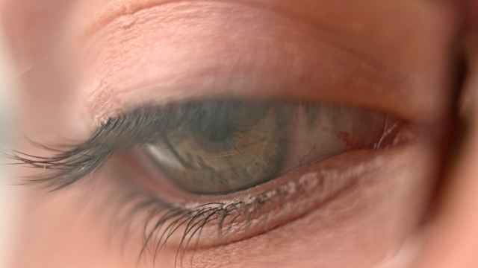

Slide 21
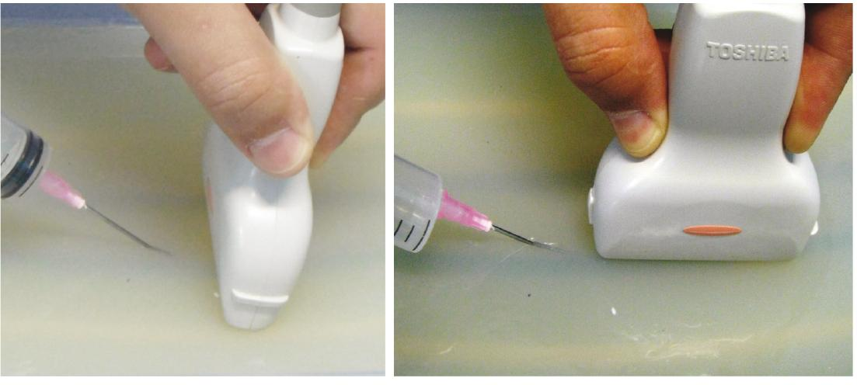
Quinto Passo
Qual a melhor insonação?

Slide 22
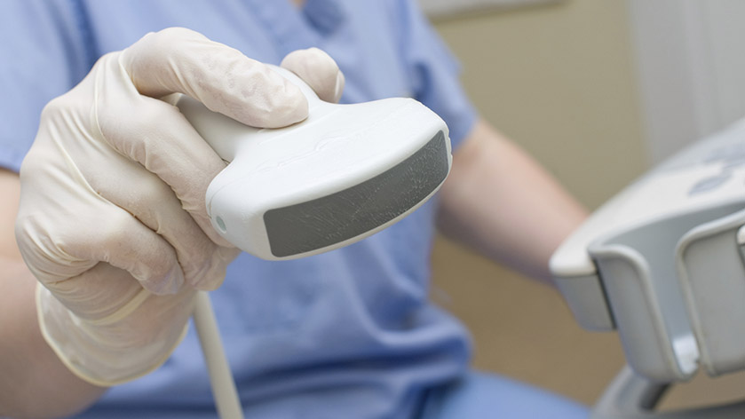
oi
Oi

Slide 23
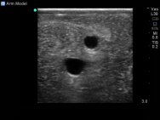
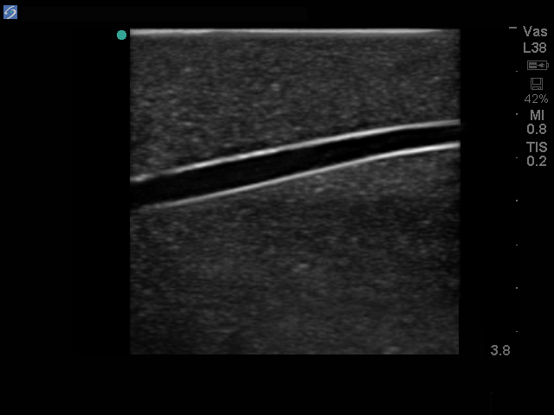
Transversal:
Transdutor e vaso em planos
perpendiculares
Longitudinal:
Transdutor e vaso no mesmo plano

Slide 24
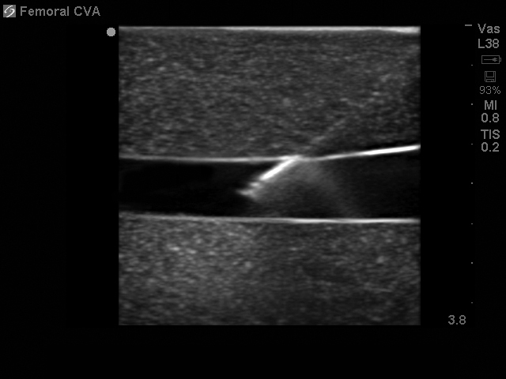
Longitudinal
Em Plano (paralelo)

Slide 25
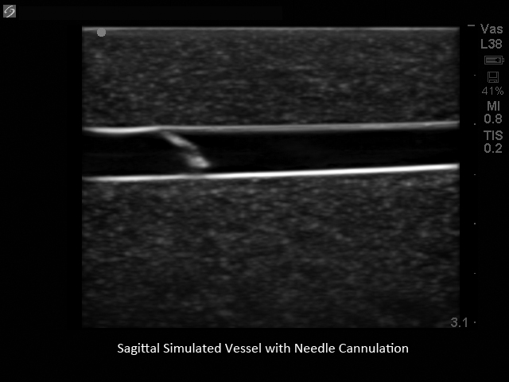
Longitudinal
Fora de Plano
(perpendicular)

Slide 26
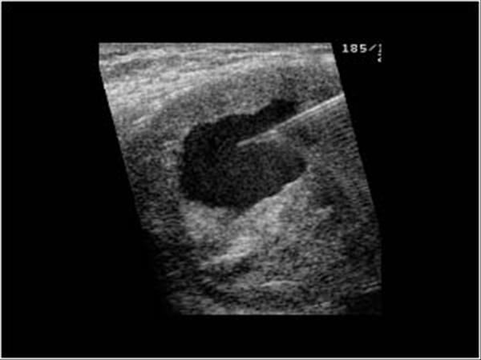
Transversal
Em Plano (paralelo)

Slide 27
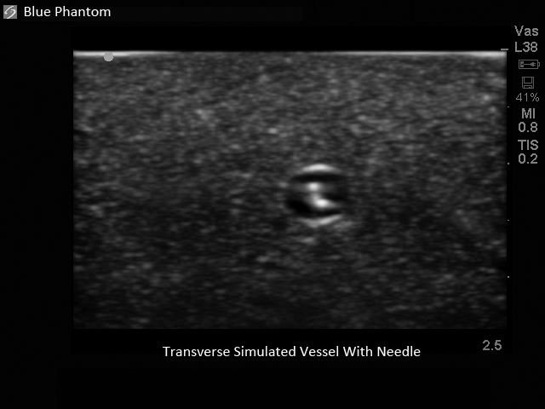
Transversal
Fora de Plano (perpendicular)

Slide 28
Fora de plano (perpendicular)
Em plano (paralela)
Longitudinal
Transversa

Slide 29
E a oblíqua?

Slide 30
Sexto Passo
E quando não dá certo?
Puncionei e não vi a agulha na tela
Fui puncionar e perdi a imagem do vaso
Parecia que estava tudo certo mas não foi
Como reposicionar?

Slide 31
Puncionei e não vi a agulha na tela
Se estiver vendo bem o vaso, não mexa a mão do transdutor
Observe o ângulo do transdutor em relação à pele
Retorne a agulha em direção à superfície sem tirar da pele e a redirecione buscando encontrar o plano do transdutor

Slide 32
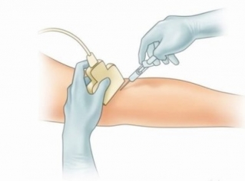
Fui puncionar e perdi a imagem do vaso
Movimente a mão do transdutor até voltar a ver bem o vaso
Observe o ângulo do transdutor em relação à pele
Mantenha a mão do transdutor imóvel – certifique-se de que a mão está bem apoiada
Retorne a agulha em direção à superfície sem tirar da pele e a redirecione buscando encontrar o plano do transdutor

Slide 33
Parecia que estava tudo certo mas não foi
Reposicionar a agulha!
Não mexa a mão do transdutor!

Slide 34
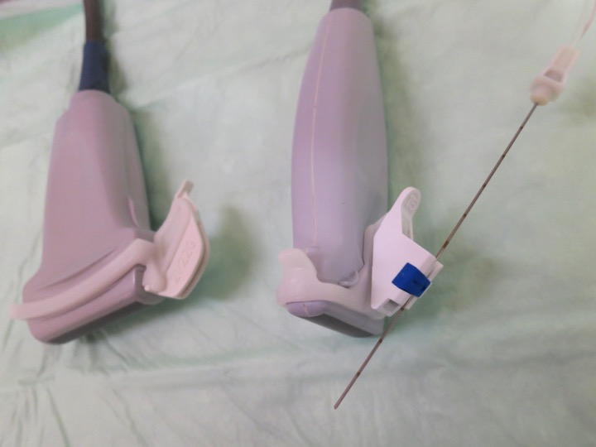

Slide 35
Acesse essa aula na íntegra pelo QR CODE
Obrigada
juliana.puggina@institutocircular.com.br

